Slide 1
Devolutiva atividade intervalar
Reunião com diretores

Slide 2
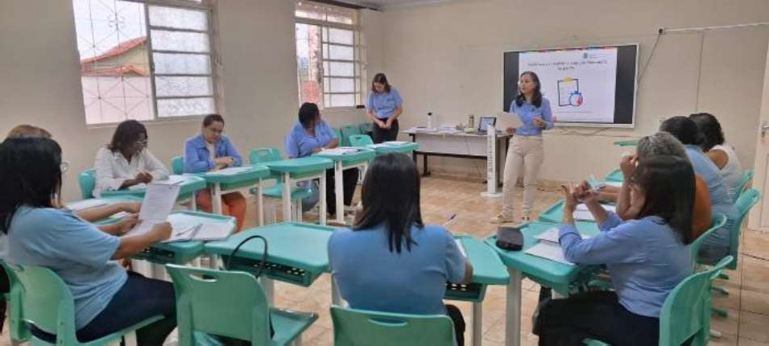
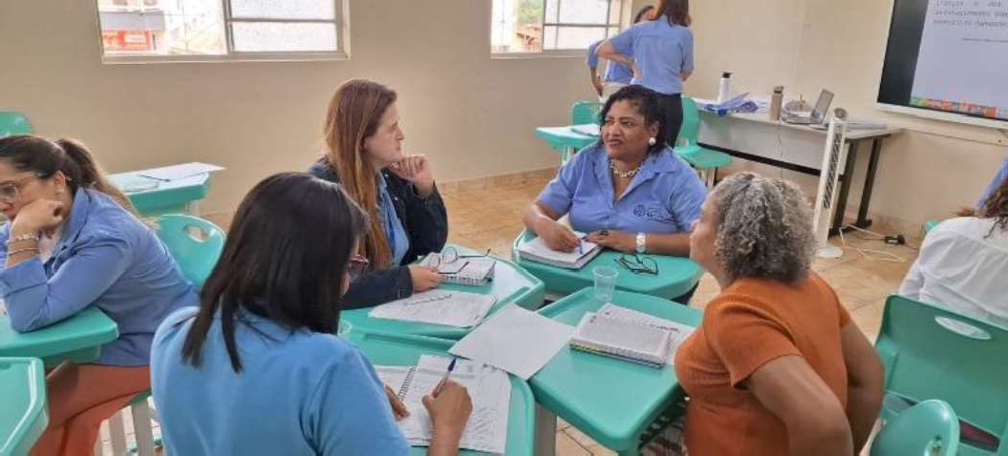
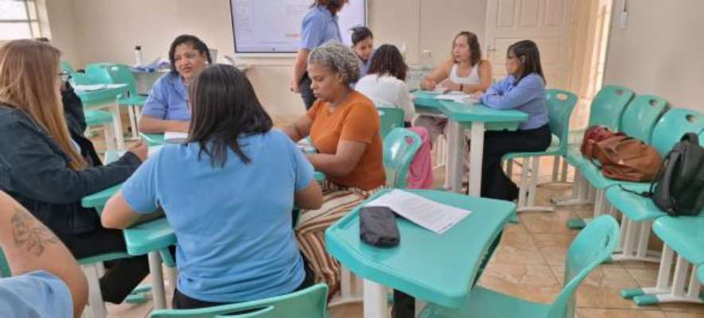
Destaques: trocas, reflexões, análises e planejamento coletivo

Slide 3
Principais destaques
todas as equipes técnicas realizaram as reuniões com diretores nos prazos esperados
pautas com objetivos dos encontros definidos, assim como objetivos de aprendizagem e conteúdos a serem trabalhados
recursos materiais selecionados previamente
momento cultural assegurado, assim como retomada do papel do diretor na garantia dos direitos de aprendizagem
compartilhamento da pauta e dos objetivos com os diretores
uso de estratégias que favorecem a reflexão e a troca – discussão em pequenos grupos de questões norteadoras e socialização
orientação sobre as etapas da escuta – “coração da pauta” – garantindo o envolvimento da equipe da escola no planejamento da ação de escuta

Slide 4
Outros destaques
garantia de frequência e regularidade de reuniões da equipe técnica com os diretores
reuniões entre equipe técnica e diretores são momentos formativos

Slide 5
Reflexões sobre o papel do diretor e a garantia dos direitos de aprendizagem

Slide 6
Articulação entre as frentes de formação
AÇÃO | DIRETOR | COORDENADORES | PROFESSORES
Biblioteca de Classe | Em reunião com o trio gestor, elaborar plano de ação para implementação dos cantinhos de leitura, monitorar e avaliar a execução dessa ação. Estimular e cobrar a implementação dessa ação em todas as turmas da Ed. Infantil ao 5º ano. Verificar o acervo literário da escola para disponibilizar os livros para as salas. Em caso de insuficiência de livros empregar outra estratégia. Ampliar o acervo literário da escola por meio de campanhas de doação, parcerias com editoras, destinação de parte da verba para aquisição de livros literários | Estimular e colaborar com a implementação das bibliotecas de classe. Orientar e cobrar o registro do uso biblioteca de classe no planejamento semanal dos profs contemplando as 4 situações didáticas de leitura e escrita por meio do professor e por meio do estudante em situações de contexto social. Orientar e colaborar com a escolha de livros de boa qualidade para esse acervo. Elaborar lista de títulos de boa qualidade para serem adquiridos pela escola. | Organizar e atualizar o acervo. Inserir no planejamento ações de uso regular desse recurso.
Formação de professores | Em reunião com o trio gestor, elaborar o plano de formação dos professores em reuniões pedagógicas, monitorar e avaliar os reflexos desses momentos na prática dos | Incentivar a participação na formação disponibilizada pela rede. Participar ativamente da sua própria formação colocando em prática os saberes adquiridos. Estimular e colaborar | Participarem dos momentos de formação colocando em prática os saberes adquiridos. Utilizar o material Formação na escola para

Slide 7
Articulação entre as frentes de formação

Slide 8
Reuniões formativas - reflexões
“No segundo momento, foi proposta uma reflexão a respeito do papel do diretor no processo ensino e aprendizagem, levando-os a pensarem sobre ações cotidianas e planejadas que favorecem esse processo. E, ainda, para facilitar o entendimento sobre como as frentes de formação Roda Educativa (diretores, cps e professores) estão entrelaçadas e requerem ações conjuntas desses três profissionais.”

Slide 9
Reuniões formativas - reflexões
“Pensando que garantir a efetivação da política pública de formação continuada, nem sempre chega a impactar na aprendizagem dos estudantes. Onde se rompe o processo? Qual a causa desse rompimento? Na íntegra melhorar a qualidade da educação não depende somente das formações, mas do que é feito a partir delas.”
“Nesse momento, percebemos que essa pode ser uma resposta aos nossos questionamentos, O PROFESSOR PRECISA CONHECER O GOSTO LITERÁRIO DO PÚBLICO DELE, O QUE O ATRAI, para que possa ajudá-lo a ampliar o repertório, realizar apreciação dentro de uma contextualização e avançar na leitura. “ninguém é obrigado a gostar de ler o que todos leem, mas vai se identificar com um tipo de leitura (gênero) ou um tema específico.””

Slide 10
Reuniões formativas - reflexões
“...concluiu-se que os gestores escolares têm um papel importante e complexo na escola, precisam ter conhecimento e atuar nas dimensões pedagógica, financeira, administrativa, pessoal. Além disso, atuam como um elo entre as secretarias de Educação e as escolas. Por esta razão, é fundamental que exista um alinhamento de propósito e uma coesão de esforços entre essas duas instâncias, além de um diálogo constante para que os desafios sejam compartilhados e solucionados de forma conjunta.”
“retomamos o diagrama O Processo Educativo que demonstra a interdependência entre todos os atores envolvidos nos processos de ensino e aprendizagem como condição para o sucesso na implementação de ações que visam à garantia do direito de aprendizagem de todos os estudantes. Focamos nas atribuições do diretor e fizemos o levantamento dos instrumentos que os diretores utilizam para acompanhar as aprendizagens na escola. (dimensão pedagógica)”

Slide 11
Principais desafios
manter o foco formativo da reunião e garantir outros momentos para informes
manter o cronograma de reuniões previstas diante de demandas que surgem
apoio aos diretores para que compreendam seu papel no acompanhamento das aprendizagens, bem como o alinhamento com o trio gestor e a formação continuada como estratégias para a garantia das aprendizagens
elaboração de um plano de ação da escola alinhado às necessidades de aprendizagem dos estudantes
acompanhamento das aprendizagens dos estudantes pelo diretor
acompanhamento mais próximo de diretores que apresentam maiores fragilidades

